Slide 1
WebSocket介绍及简单应用
赵晓强

Slide 2
WebSocket介绍
一种信息交互协议
有状态双向链接
适合信息推送

Slide 3
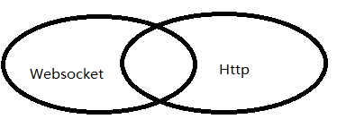
与 HTTP的关系

Slide 4
需要HTTP作为支撑
new SocketServer({ httpServer: global.siteHttpServer });

Slide 5
关键的事件
close
message

Slide 6
关键的方法
send(‘message’)
close()

Slide 7
应用场景
推送消息
聊天室
多屏交互

Slide 8
浏览器支持
Firefox 7
Chrome 14
IE9（SilverLight）
IE10

Slide 9
其他
Git：https://github.com/longze/cellar

Slide 10
谢谢！
Q&A

